Slide 1
Giới thiệu Spring FrameWork DI và IOC

Slide 2
Trước khi nói Spring, chúng ta nói về nền tảng của nó, chính là Java.
Java ra đời năm 1991, tới nay thì đã gần 30 năm rồi. Và có một điều mà có lẽ ít lập trình viên biết, đó là tính tới năm 2018, nó vẫn là ngôn ngữ phổ biến nhất thế giới.

Slide 3
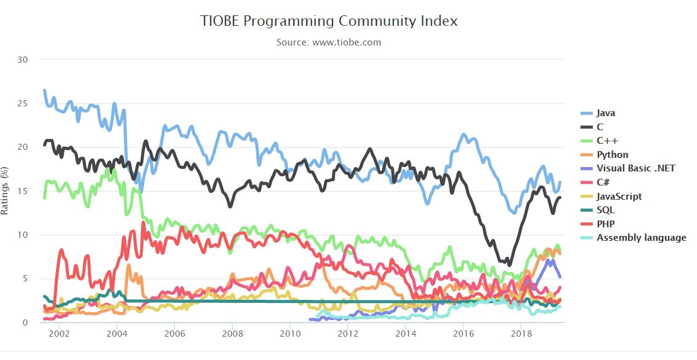

Slide 4
Có thể thời thế thế thay đổi, có thể Python, Javascript đang vươn lên mạnh mẽ, nhưng có một thứ gọi là Legacy.
Tức là nó không thể bị loại bỏ hay thay thế, và doanh nghiệp trong năm nay, năm sau, và 5 năm nữa, họ vẫn sẽ và tiếp tục dùng Java.
Các trường đại học vẫn sẽ chọn dạy Java như một tiêu chuẩn về khái niệm hướng đối tượng.

Slide 5
Spring là một framework java mãnh mẽ và phổ biến nhất hiện nay dành cho doanh nghiệp. Nó giúp rút ngắn thời gian lập trình và test, giảm sự rườm rà trong code, giảm thiểu bottleneck.
Hệ sinh thái Spring hỗ trợ mọi layer từ frontend, backend, persistence, third-paty, hỗ trợ mọi kiến trúc từ củ chuối tới microservice, code thì lại dễ dàng, nâng cao hiệu năng của lập trình viên.

Slide 6
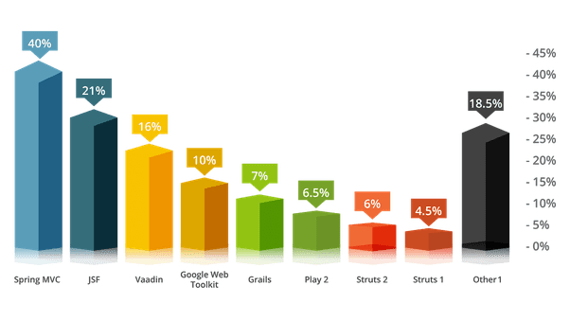
Mức độ phổ biến các framework của JAVA

Slide 7
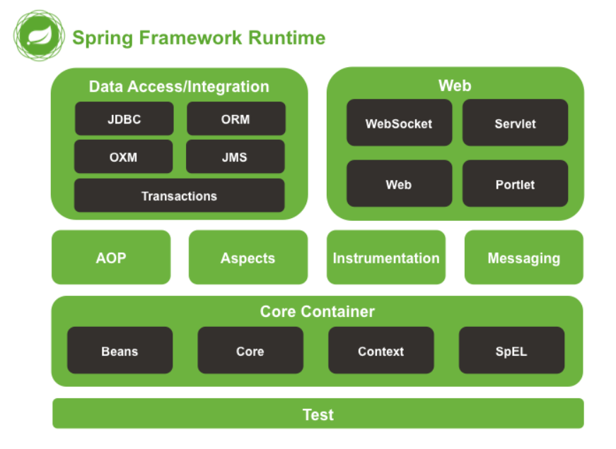
Spring FrameWork

Slide 8
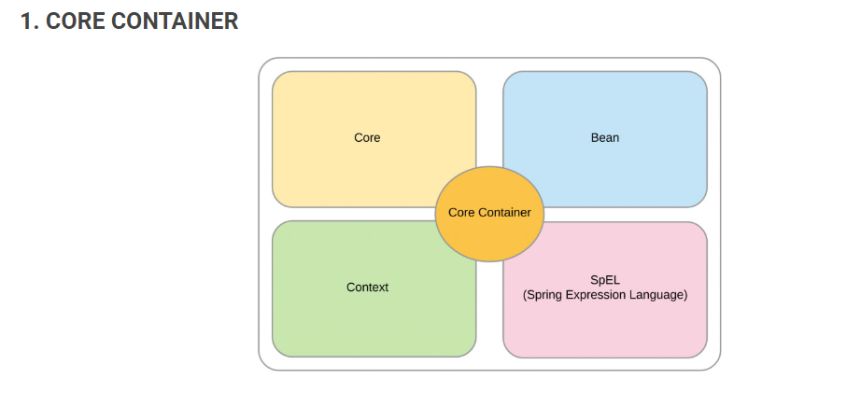

Slide 9
Core và Bean: là thành phần cốt lõi trong Spring Framework. Đây chính là nền tảng để xây dựng nên các thành phần khác trong hệ sinh thái của Spring Framework. Cung cấp các tính năng Inversion of Control (IoC) và Dependency Injection (DI).
SpEL: là một ngôn ngữ ngắn gọn giúp cho việc cấu hình Spring Framework trở nên linh hoạt hơn.

Slide 10
Context: được sử dụng để truy cập các đối tượng tương tự như việc đăng ký một JNDI (Java Naming and Directory Interface). Mô-đun Context kế thừa các tính năng từ mô-đun Bean và thêm hỗ trợ đa ngôn ngữ (internationalization), event-propagation, resource-loading. Ngoài ra còn hỗ trợ các tính năng như EJB, JMX, RMI.

Slide 11
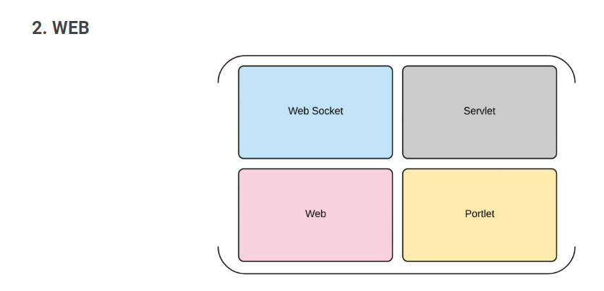

Slide 12
Web: cung cấp các tính năng tích hợp hướng web cơ bản như khởi tạo IoC Container, multipart file-upload…
Servlet: cung cấp triển khai mô hình MVC (Model – View – Controller).
Web Socket: hỗ trợ cho giao tiếp hai chiều giữa client và server trong các ứng dụng web.
Portlet: triển khai MVC được sử dụng trong môi trường portlet.

Slide 13
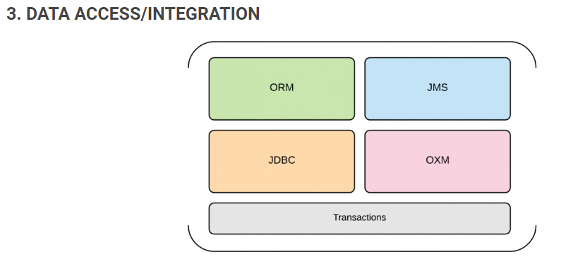

Slide 14
JDBC: cung cấp sự trừu tượng hóa trên API JDBC của Java, cung cấp lớp JdbcTemplate để dễ dàng thao tác với cơ sở dữ liệu.
ORM (Object Relational Mapping): tích hợp cho các API ánh xạ quan hệ đối tượng. Các công nghệ được hỗ trợ bao gồm JPA, JDO, Hibernate, iBatis.
OXM (Object XML Marshalling): cung cấp lớp trừu tượng để sử dụng một số triển khai ánh xạ Object/XML. Các công nghệ được hỗ trợ bao gồm JAXB, Castor, XMLBeans, JiBX và XStream.
JMS (Java Message Service): cung cấp triển khai JMS như ActiveMQ và RabbitMQ.
Transaction: hỗ trợ hai kiểu quản lý transaction gồm Programmatic và Declarative.

Slide 15
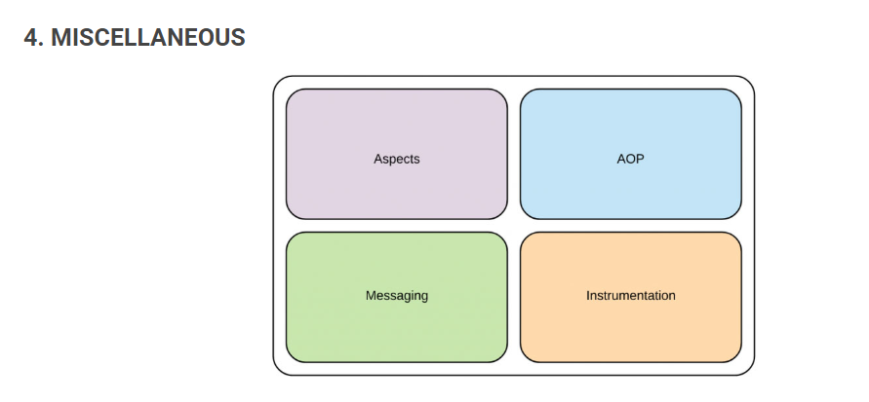

Slide 16
AOP: là lập trình hướng khía cạnh, kỹ thuật lập trình nhằm phân tách chương trình thành các mô-đun riêng rẽ, không phụ thuộc nhau. AOP không phải dùng để thay thế OOP mà để bổ sung cho OOP.
Aspects: cung cấp tích hợp với AspectJ. AspectJ là một thư viện, đặc tả trong Java để thực hiện AOP.
Instrumentation: hỗ trợ class instrumentation và class loader, được sử dụng trong các ứng dụng máy chủ.
Messaging: mô-đun cung cấp hỗ trợ STOMP (Simple Text Oriented Messaging Protocol).
Test: hỗ trợ JUnit hoặc TestNG.

Slide 17
Một số dự án khác của Spring.
Cũng dựa trên các nguyên tắc thiết kế cơ bản của spring core. Spring còn phát triển nhiều project con như:
Spring MVC
Spring MVC được thiết kế dành cho việc xây dựng các ứng dụng nền tảng web.
Spring Security
Cung cấp các cơ chế xác thực (authentication) và phân quyền (authorization) cho ứng dụng của bạn.
Spring Boot
Spring Boot là một framework giúp chúng ta phát triển cũng như chạy ứng dụng một cách nhanh chóng.
Spring Batch
Dự án này giúp chúng ta dễ dàng tạo các lịch trình (scheduling) và tiến trình (processing) cho các công việc xử lý theo mẻ (batch job).
Spring Social
Dự án này sẽ kết nối ứng dụng của bạn với các API bên thứ ba của Facebook, Twitter, Linkedin … (ví dụ đăng nhập bằng facebook, google+ …)

Slide 18
Spring IoC Container
IoC (Inversion of Control) container được xem là cốt lõi của Spring Framework, giúp lập trình viên quản lý quá trình thực thi DI (Dependency Injection) trong ứng dụng một cách tự động.
Các đối tượng tạo nên xương sống của ứng dụng và được quản lý bởi Spring IoC Container được gọi là các bean.

Slide 19
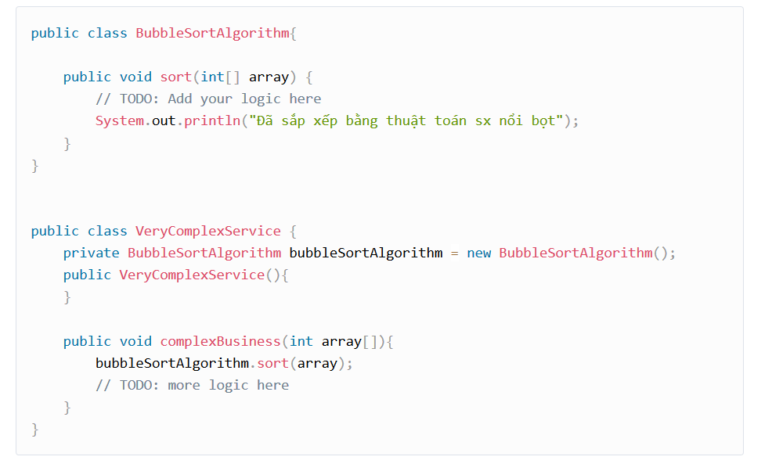
Dependency Injection (1) tight-coupling
Khi có yêu cầu thay đổi thuật toán sắp xếp sang Quicksort thì phải sửa cả 2 class.
Ngoài ra BubleSort sẽ chỉ tồn tại nếu VeryComplex tồn tại. Vì VeryCOmplex tạo đối tượng BubbleSort bên trong nó. Hai bên liên kết chặt chẽ với nhau

Slide 20
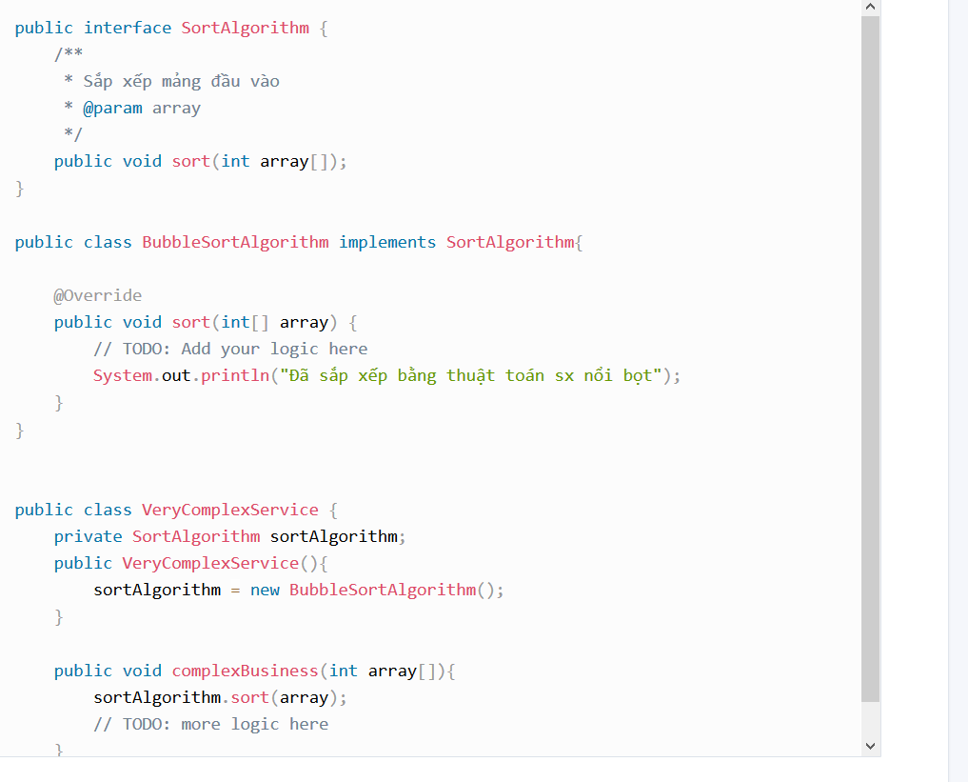
Dependency Injection (2)
Với cách này thì VeryCOmplex sẽ chỉ quan hệ với 1 interface SortAlorithm. Cách này sẽ giảm bớt sự liên kết nhưng nó không thay đổi được việc thuật toán vẫn đang là BubleSort.

Slide 21
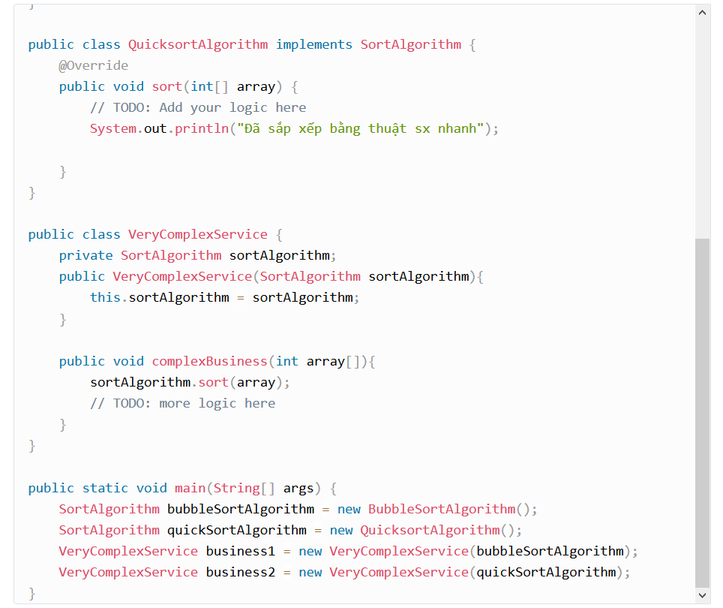
Dependency Injection (3) loosely-coupled
Cách này là cách phổ biến nhất. Mối liên hệ giữa 2 class đã “lỏng lẻo” hơn trước rất nhiều. VeryComplex sẽ không quan tâm tới việc thuật toán sắp xếp là gì.
Tập trung sử lý nghiệp vụ của bản thân nó
Còn SortAlorihtm sẽ đc truyền vào từ bên ngoài.

Slide 22
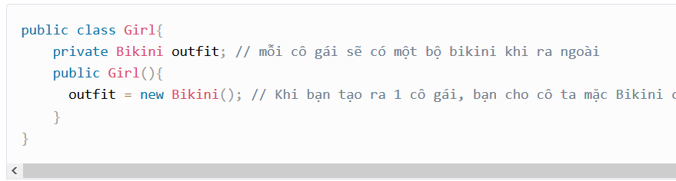
Trước hết, qua đoạn code này, ta sẽ thấy là khi tạo ra một Girl bạn sẽ phải tạo ra thêm
1 bộ bikini đi kèm với cô gái.
Lúc này Bikini tồn tại mang ý nghĩa là Dependency (phụ thuộc) của Girl.
Khi khởi tạo thuộc tính như này, ta vô tình tạo ra một điểm thắt nút trong
chương trình của mình,
Giả sử,Girl muốn một Váy + Áo thun hở rốn hay không mặc gì thì sao?
Ta sẽ phải thay thế class Bikini bằng các class khác…
Hay nguy hiểm hơn, bộ đồ Bikini bị hỏng ( code trong Bikini bị lỗi ) nó sẽ ảnh hưởng trực tiếp tới Girl

Slide 23
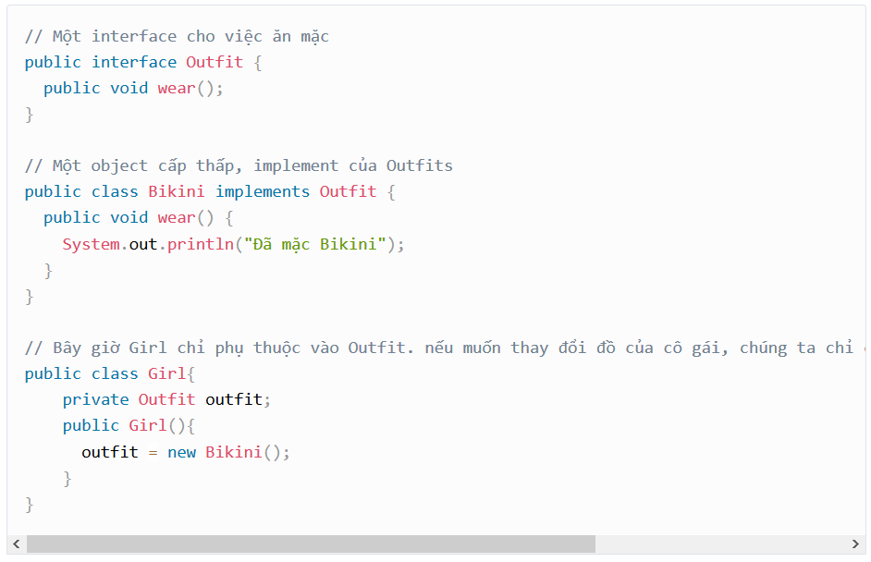
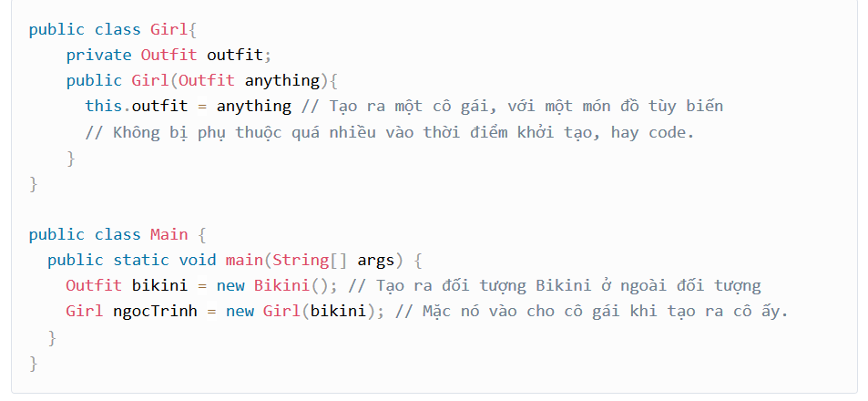

Slide 24
Với đoạn code ở trên chúng ta đã gần như tách đc Bikini ra hoàn toàn khỏi girl.
Điều này làm giảm sự phụ thuộc của girl và bikini.
Đồng thời tăng tính tùy biến và linh hoạt cho code.
Lúc này Girl sẽ hoạt động với OutFit.
Chúng ta sẽ tạo ra outfit và đưa nó (inject) vào Girl.
=> Tóm lại DI là việc các Object nên phụ thuộc vào các Abstract Class/Interface và thể hiện chi tiết của nó sẽ được Inject vào đối tượng lúc runtime.

Slide 25
4.Các cách để Inject Dependency
Các cách để Inject dependency vào một đối tượng có thể kể đến như sau:
Constructor Injection
Setter Injection

Slide 26
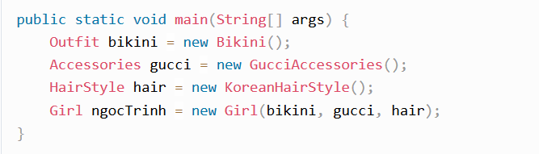
Inversion of Control (IOC)
Tuy nhiên, khi code bạn sẽ phải kiêm thêm nhiệm vụ Inject dependency (tiêm sự phụ thuộc).
Thử tưởng tượng một Class có hàng chục dependency thì bạn sẽ phải tự tay inject từng ý cái. Việc này lại dẫn tới khó khăn trong việc code, quản lý code và dependency.

Slide 27
Bây giờ giả sử chúng ta định nghĩa trước toàn bộ các dependency có trong project, mô tả nó và tống vào 1 cái kho và giao cho một chú tên là framework quản lý.
Bất kỳ các class nào khi khởi tạo nó cần dependency gì thì cái framework này sẽ tự động tìm trong kho rồi inject vào đối tượng thay cho chúng ta. Sẽ tiện hơn rất nhiều
Nguyên văn trên WIKI :
=> Inversion of Control is a programming principle. flow of control within the application is not controlled by the application itself, but rather by the underlying framework.
Inversion of Control là một nguyên tắc lập trình. Luồng kiểm soát trong ứng dụng không phải do chính ứng dụng kiểm soát, mà là bởi khung cơ bản.

Slide 28
Tổng quan về bean
Bean là các đối tượng tạo nên xương sống của ứng dụng và được quản lý bởi Spring IoC Container.
Annotation @Bean được dùng để chỉ định một phương thức sẽ khởi tạo một bean (hay nói cách khác là trả về một instance của bean).
Để định nghĩa một bean trong Spring, chúng ta sẽ cần sử dụng đến 2 annotation là @Configuration và @Bean

Slide 29
Bean scope được hiểu là phạm vi hoạt động của các instance của bean.
Có tất cả 6 loại bean scope:
singleton
prototype
Request (web)
Session (web)
Application (web)
Websocket (web)

Slide 30
Singleton scope
Đây là bean scope mặc định của Spring Framework.
Một bean chỉ có một duy nhất một instance trong một Spring IoC Container. Spring IoC container khởi tạo instance của singleton bean tại thời điểm startup của ứng dụng. Sau đó, lưu trữ instance của bean vào một bộ nhớ cache. Với mỗi request, Spring IoC container sẽ trả về instance được lấy từ bộ nhớ cache này

Slide 31
Prototype scope
Với mỗi request, Spring IoC Container khởi tạo một instance mới của bean.
Request scope
Với mỗi HTTP requet, Spring IoC container khởi tạo một instance mới của bean. Instance này sẽ hoạt động trong suốt vòng đời của HTTP request.

Slide 32
Session scope
Với mỗi HTTP session, Spring IoC container khởi tạo một instance mới của bean. Instance này sẽ hoạt động trong suốt vòng đời của HTTP session.
Application scope
Instance của bean sẽ hoạt động trong suốt vòng đời của một ứng dụng web (một Servlet Context)
Websocket scope
Instance của bean sẽ hoạt động trong suốt vòng đời của một WebSocket

Slide 33
Component
Spring cho phép chúng ta tự động định nghĩa một bean thông qua cơ chế classpath scanning.
Với cách định nghĩa ngầm này, các bean sẽ được gọi là các component.

Slide 34
Component Scan
Trong trường hợp muốn cấu hình cho Spring Boot chỉ tìm kiếm các bean trong một package nhất định thì có các cách sau đây:
Sử dụng @ComponentScan
Sử dụng scanBasePackages tromg @SpringBootApplication.

Slide 35
Kể từ phiên bản 2.5, Spring đã cung cấp 4 stereotype annotation thuộc package org.springframework.stereotype là:
@Component: đây là annotation tổng quát để chỉ định 1 lớp là component.
@Controller: dùng để chỉ định 1 lớp thuộc presentation layer là component.
@Service: dùng để chỉ định 1 lớp thuộc business layer là component.
@Repository: dùng để chỉ định 1 lớp thuộc persistence layer là component.

Slide 36
@Autowired
@Autowired đánh dấu cho Spring biết rằng sẽ tự động inject bean tương ứng vào vị trí được đánh dấu
Sau khi tìm thấy một class đánh dấu @Component. thì quá trình inject Bean xảy ra theo cách như sau:
Nếu có hàm Constructor thì sẽ inject Bean vào bởi tham số của hàm
Nếu có hàm Setter thì sẽ inject Bean vào bởi tham số của hàm
Nếu Class không có hàm Constructor hay Setter. Thì sẽ sử dụng Java Reflection để đưa đối tượng vào thuộc tính có đánh dấu @Autowired.

Slide 37
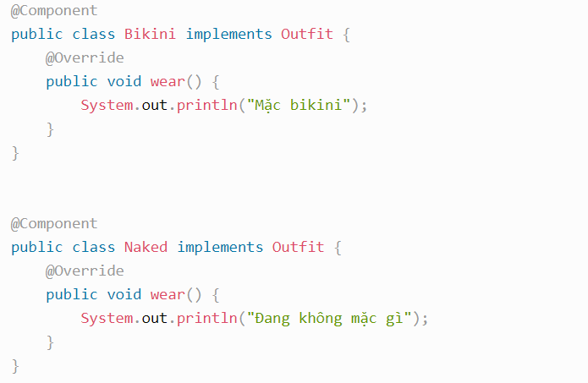
Trong thực tế, sẽ có trường hợp chúng ta sử dụng @Autowired khi Spring Boot có chứa 2 Bean cùng loại trong Context.

Slide 38
Cách giải quyết thứ nhất là sử dụng Annotation @Primary.
@Primary là annotation đánh dấu trên một Bean, giúp nó luôn được ưu tiên lựa chọn trong trường hợp có nhiều Bean cùng loại trong Context.
Cách thứ hai, là sử dụng Annotation @Qualifier.
@Qualifier xác định tên của một Bean mà bạn muốn chỉ định inject.

Slide 39
Kiến trúc trong Spring
Kiến trúc MVC trong Spring Boot được xây dựng dựa trên tư tưởng "độc lập" kết hợp với các nguyên lý thiết kế hướng đối tượng (một đại diện tiêu biểu là Dependency Inversion). Độc lập ở đây ám chỉ việc các layer phục vụ các mục đích nhất định, khi muốn thực hiện một công việc ngoài phạm vi thì sẽ đưa công việc xuống các layer thấp hơn.

Slide 40
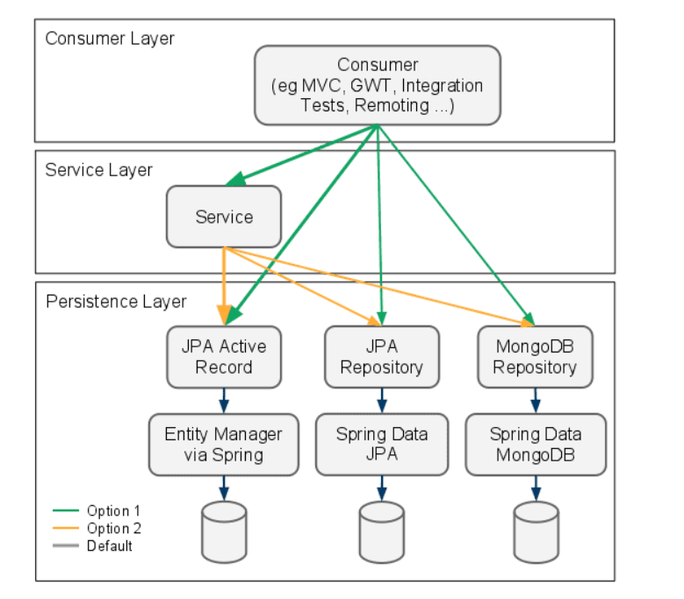

Slide 41
Consumer Layer hay Controller: là tầng giao tiếp với bên ngoài và handler các request từ bên ngoài tới hệ thống.
Service Layer: Thực hiện các nghiệp vụ và xử lý logic
Repository Layer: Chịu trách nhiệm giao tiếp với các DB, thiết bị lưu trữ, xử lý query và trả về các kiểu dữ liệu mà tầng Service yêu cầu.

